Slide 1
Methodology, Ethics and Practice of Data Privacy
实验二
Lan Zhang
School of Computer Science and Technology
University of Science and Technology of China
Spring 2021

Slide 2
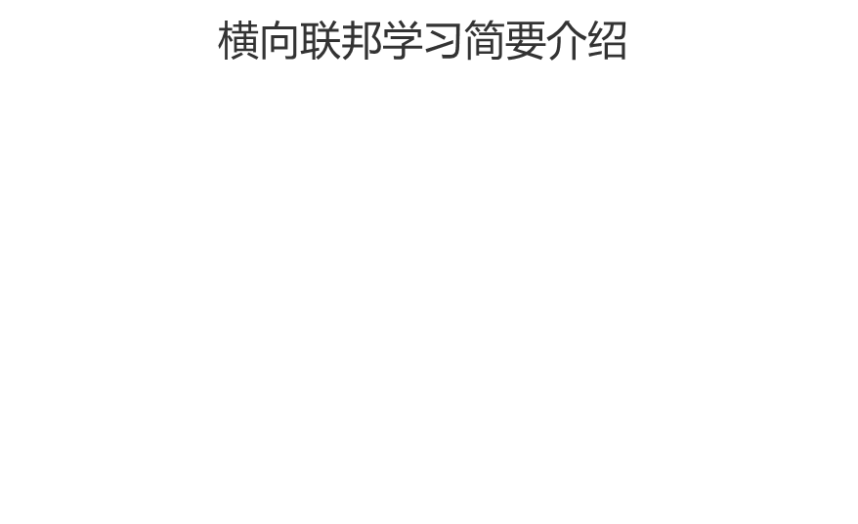
Part 1
$$横向联邦学习简要介绍$$

Slide 3
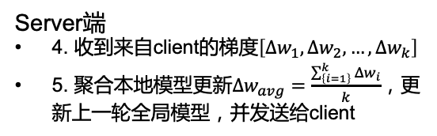
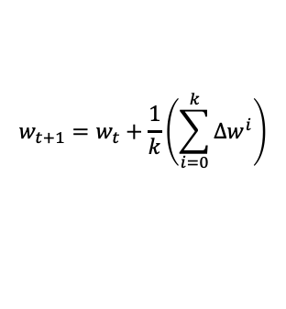
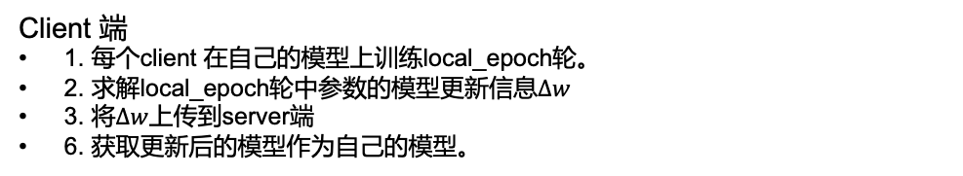
横向联邦学习的一种实现
对于每一个epoch
Server端
4. 收到来自client的梯度$\left[{Δw}_{1},{Δw}_{2},…,{Δw}_{k}\right]$
5. 聚合本地模型更新${Δw}_{avg}=\frac{\sum_{\left\{i=1\right\}}^{k}{{Δw}_{i}}}{k}$，更新上一轮全局模型，并发送给client
server
$$w_{t+1}=w_{t}+\frac{1}{k}\left(\sum_{i=0}^{k}{Δw^{i}}\right)$$
Client 1
…
Client k
Client 端
1. 每个client 在自己的模型上训练local_epoch轮。
2. 求解local_epoch轮中参数的模型更新$信息Δw$
3. 将$Δw$上传到server端
6. 获取更新后的模型作为自己的模型。
Notes:
（默认client学习率公开且一致的情况下，可以用w_new-w_old代替)

Slide 4
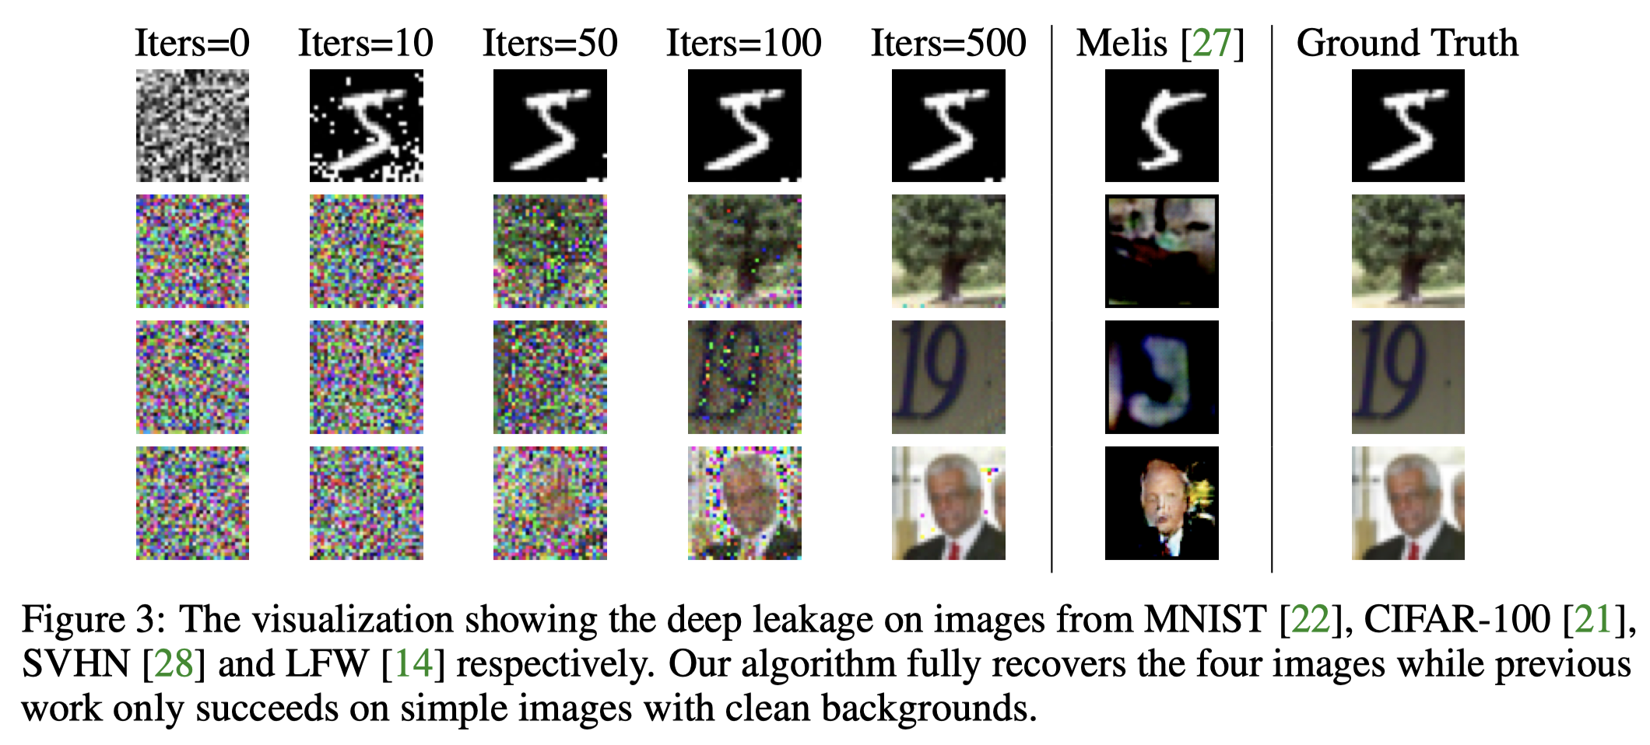
横向联邦学习中的隐私问题
模型更新会泄露用户数据集信息
Zhu L, Han S. Deep leakage from gradients[M]//Federated Learning. Springer, Cham, 2020: 17-31.

Slide 5
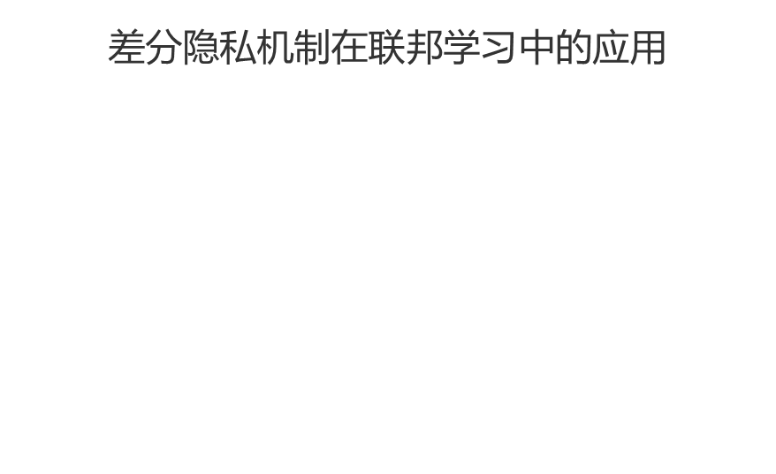
Part 2
$差分隐私机制在联邦学习$中的应用

Slide 6
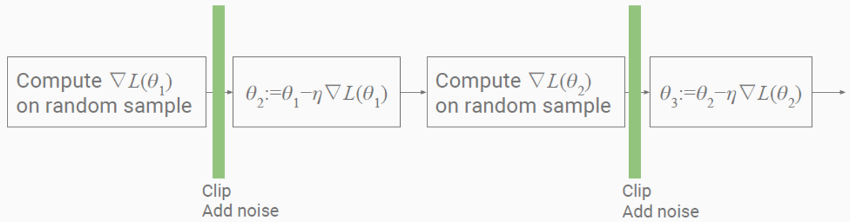
DP SGD in centralized model
Stochastic gradient decent (SGD)
Differentially Private SGD (DP SGD)
Martín Abadi, Andy Chu, Ian J. Goodfellow, H. Brendan McMahan, Ilya Mironov, Kunal Talwar, Li Zhang:
Deep Learning with Differential Privacy. ACM Conference on Computer and Communications Security 2016: 308-318
Notes:
随机梯度下降，迭代地计算梯度函数与更新权重。保护隐私的梯度下降，在计算完梯度后不是直接更新，而是对梯度加上一个噪声再进行更新

Slide 7
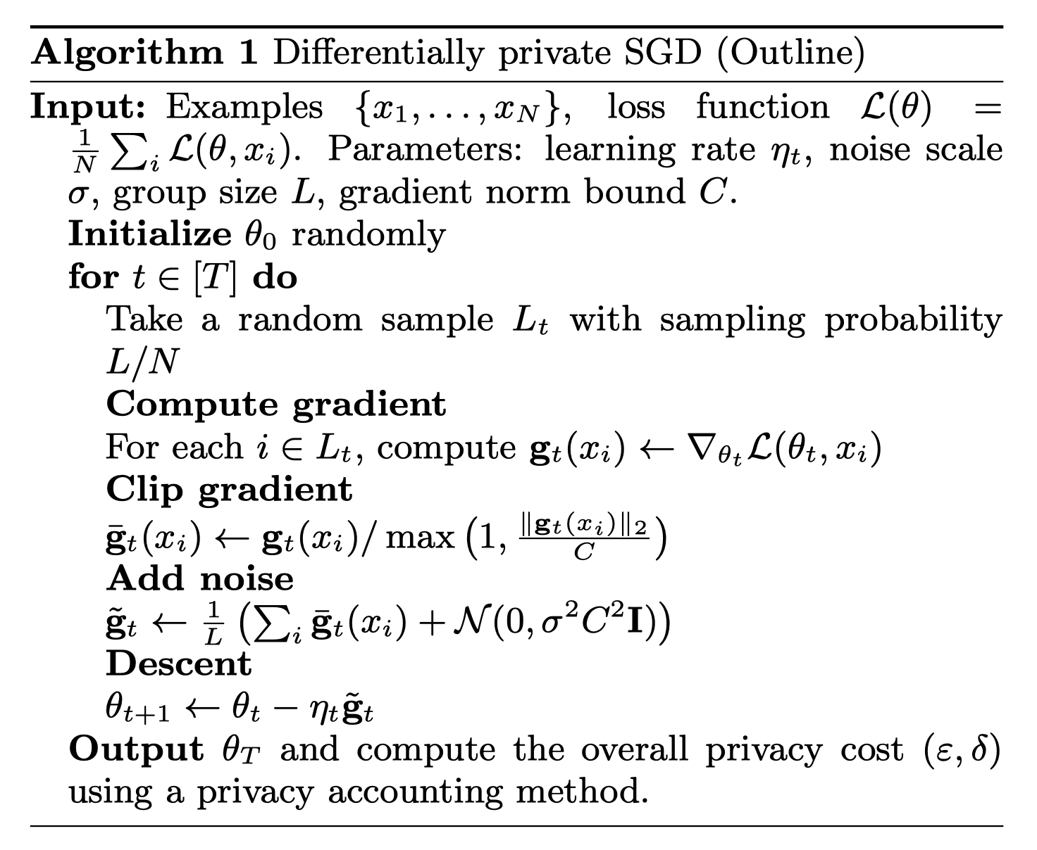
DP SGD in centralized model
算法描述
Abadi, Martin, et al. "Deep learning with differential privacy."
Proceedings of the 2016 ACM SIGSAC conference on computer and communications security. 2016.
Notes:
clipping and add noise: 对网络层分层做

Slide 8
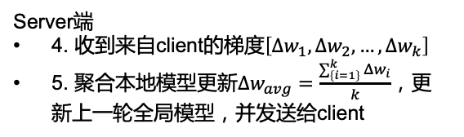
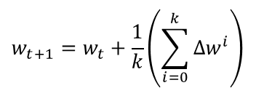
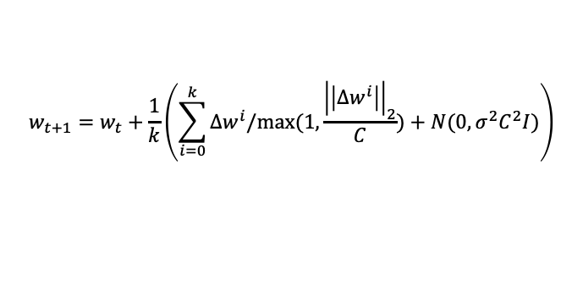
DP SGD in federated model
为了保护每个client的模型更新信息，对于每一个epoch
server
Server端
4. 收到来自client的梯度$\left[{Δw}_{1},{Δw}_{2},…,{Δw}_{k}\right]$
5. 聚合本地模型更新${Δw}_{avg}=\frac{\sum_{\left\{i=1\right\}}^{k}{{Δw}_{i}}}{k}$，更新上一轮全局模型，并发送给client
Client 1
…
Client k
$$w_{t+1}=w_{t}+\frac{1}{k}\left(\sum_{i=0}^{k}{Δw^{i}}\right)$$
添加高斯机制
$$w_{t+1}=w_{t}+\frac{1}{k}\left(\sum_{i=0}^{k}{Δw^{i}/max⁡(1,\frac{{\left|\left|Δw^{i}\right|\right|}_{2}}{C})}+N(0,σ^{2}C^{2}I)\right)$$
$w_{t+1}指$更新后的模型参数，$w_{t}$指原有的模型参数，$k$是指client数量， $Δw^{i}$是指用户$i$上传的模型更新，$σ$是高斯机制中的参数，C是模型更新的截断值，$I$是单位矩阵

Slide 9
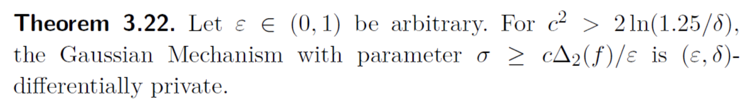
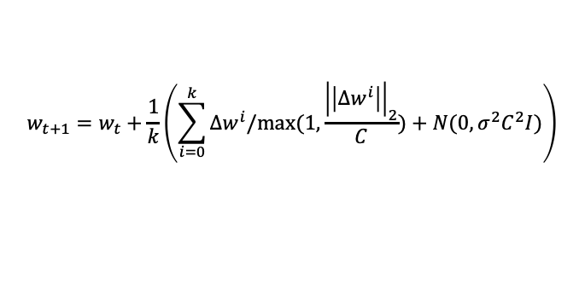
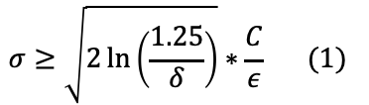

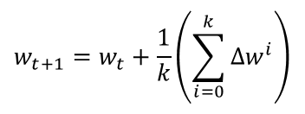
高斯机制中的$σ$与$\left(ε,δ\right)−DP$的关系
$$w_{t+1}=w_{t}+\frac{1}{k}\left(\sum_{i=0}^{k}{Δw^{i}}\right)$$
添加高斯机制
$$w_{t+1}=w_{t}+\frac{1}{k}\left(\sum_{i=0}^{k}{Δw^{i}/max⁡(1,\frac{{\left|\left|Δw^{i}\right|\right|}_{2}}{C})}+N(0,σ^{2}C^{2}I)\right)$$
当$σ$满足以下定理时，添加高斯机制满足$\left(ε,δ\right)−DP$
$$σ≥\sqrt{2\ln\left(\frac{1.25}{δ}\right)}∗\frac{C}{ε} (1)$$

Slide 10
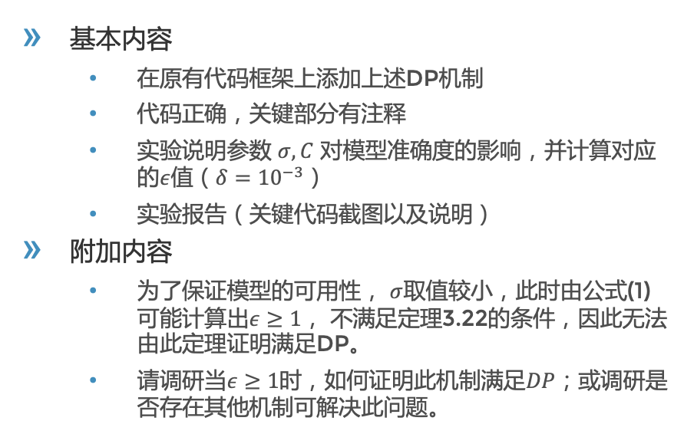
TODO
基本内容
在原有代码框架上添加上述DP机制
代码正确，关键部分有注释
实验说明参数 $σ, C$ 对模型准确度的影响，并计算对应的$ε$值（$δ={10}^{−3}$）
实验报告（关键代码截图以及说明）
附加内容
为了保证模型的可用性， $σ$取值较小，此时由公式(1)可能计算出$ε≥1$， 不满足定理3.22的条件，因此无法由此定理证明满足DP。
请调研当$ε≥1$时，如何证明此机制满足$DP$；或调研是否存在其他机制可解决此问题。

Slide 11
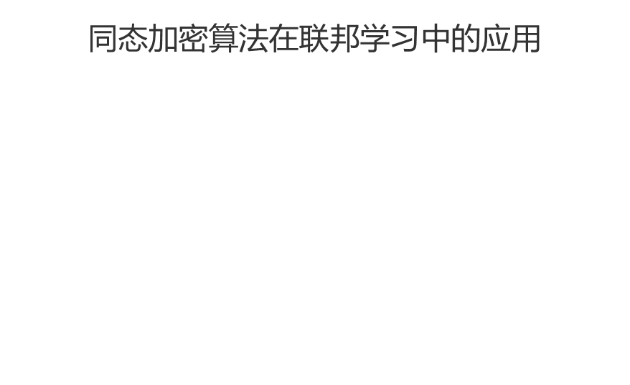
Part 3
$同态加密算法在联邦学习$中的应用

Slide 12
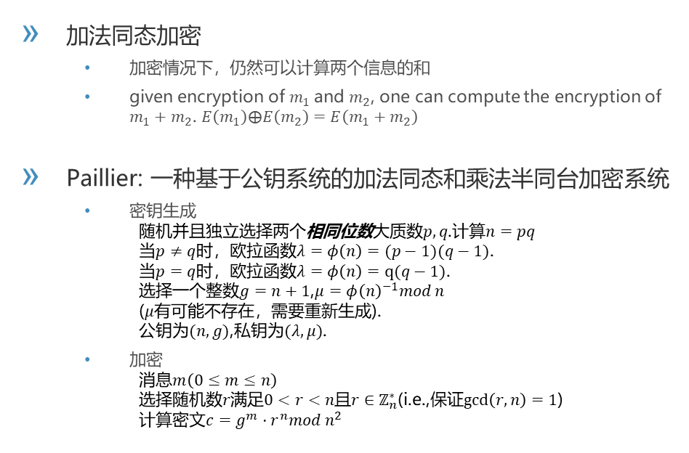
Paillier 同态加密简介
加法同态加密
加密情况下，仍然可以计算两个信息的和
given encryption of $m_{1}$and $m_{2}$, one can compute the encryption of $m_{1}+m_{2}$. $E\left(m_{1}\right)⨁E\left(m_{2}\right)=E\left(m_{1}+m_{2}\right)$
Paillier: 一种基于公钥系统的加法同态和乘法半同台加密系统
密钥生成
随机并且独立选择两个相同位数大质数$p,q$.计算$n=pq$
当$p≠q$时，欧拉函数$λ=φ\left(n\right)=(p−1)(q−1)$.
当$p=q$时，欧拉函数$λ=φ\left(n\right)=q(q−1)$.
选择一个整数$g=n+1$,$μ={φ\left(n\right)}^{−1}mod n$
($μ$有可能不存在，需要重新生成).
公钥为$(n,g)$,私钥为$(λ,μ)$.
加密
消息$m\left(0≤m≤n\right)$
选择随机数$r$满足$0<r<n$且$r∈ℤ_{n}^{∗}$(i.e.,保证$\gcd\left(r,n\right)=1$)
计算密文$c=g^{m}⋅r^{n}mod n^{2}$

Slide 13
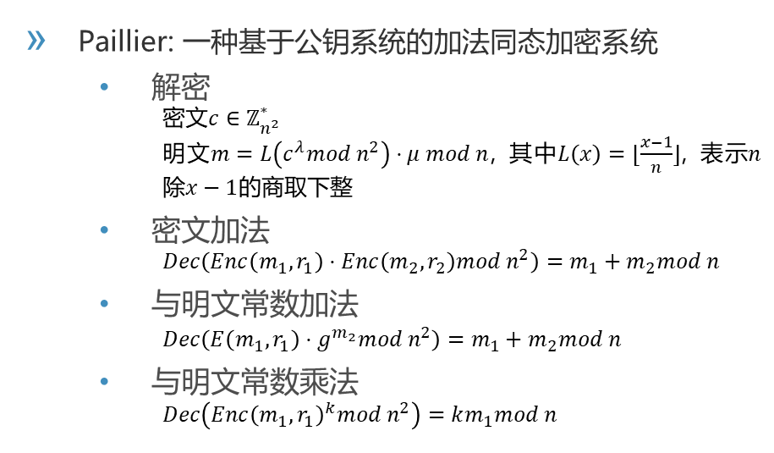
Paillier 同态加密简介
Paillier: 一种基于公钥系统的加法同态加密系统
解密
密文$c∈ℤ_{n^{2}}^{∗}$
明文$m=L\left(c^{λ}mod n^{2}\right)⋅μ mod n$, 其中$L\left(x\right)=⌊\frac{x−1}{n}⌋$, 表示$n$除$x−1$的商取下整
密文加法
$$Dec\left(Enc\left(m_{1},r_{1}\right)⋅Enc\left(m_{2},r_{2}\right)mod n^{2}\right)=m_{1}+m_{2}mod n$$
与明文常数加法
$$Dec\left(E\left(m_{1},r_{1}\right)⋅g^{m_{2}}mod n^{2}\right)=m_{1}+m_{2}mod n$$
与明文常数乘法
$$Dec\left(Enc{\left(m_{1},r_{1}\right)}^{k}mod n^{2}\right)=km_{1}mod n$$

Slide 14
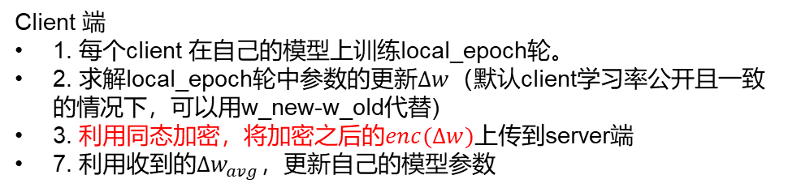
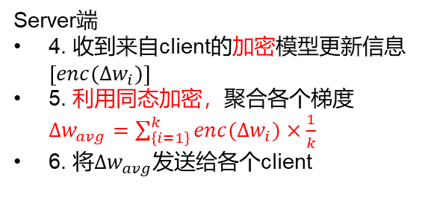
Paillier 在横向联邦学习中的应用
为了保护client的模型更新信息，对于每一个epoch
Server端
4. 收到来自client的加密模型更新$信息\left[enc({Δw}_{i})\right]$
5. 利用同态加密，聚合各个梯度 ${Δw}_{avg}=\sum_{\left\{i=1\right\}}^{k}{enc({Δw}_{i})}×\frac{1}{k}$
6. 将${Δw}_{avg}$发送给各个client
server
Client 1
…
Client k
Client 端
1. 每个client 在自己的模型上训练local_epoch轮。
2. 求解local_epoch轮中参数的更新$Δw$（默认client学习率公开且一致的情况下，可以用w_new-w_old代替)
3. 利用同态加密，将加密之后的$enc(Δw)$上传到server端
7. 利用收到的${Δw}_{avg}$，更新自己的模型参数

Slide 15
Part2 实验内容
任务1：了解paillier原理
使用gmpy2库填充paillier.py中enc, dec, enc_add enc_add_const和enc_mul_const函数，验证结果的正确性。
测试密钥长度为1024位（二进制）时，长度10-1000bits整数加法，验证其结果是否正确，并合理测试运行时间。
任务2：paillier + federal learning
为了防止server端获得client端的梯度和模型参数，使用paillier对于上传的模型更新进行加密和解密运算，并且实现在加密情况下的梯度聚合操作。
实验要求：
任务1，实现结果正确，代码清晰
任务2, 实现结果正确，说明实现方法。对比模型在minst上的训练时间。

Slide 16
推荐实验工具
Python 3.7及以上
gmpy2库
https://www.lfd.uci.edu/~gohlke/pythonlibs/#gmpy提供了gmpy2‑2.0.8‑cp37‑cp37m‑win_amd64.whl以及支持其他python>3.4版本的的gmpy2库
将whl文件下载到本地，并使用
Eg: (python -m) pip install gmpy2‑2.0.8‑cp37‑cp37m‑win_amd64.whl
进行安装
https://gmpy2.readthedocs.io/en/latest/mpfr.html gmpy2的documentation
有可能会使用到的函数: mpz, powmod, invert, is_prime, random_state, mpz_urandomb, rint_round, log2, gcd

Slide 17
推荐实验工具
python-paillier库
Python-paillier库的文档
https://python-paillier.readthedocs.io/en/stable/index.html
pip install phe
说明：
对于任务1，要求掌握paillier的原理，因此不能直接使用phe库进行加解密。
gmpy2库和phe库也不是必须的，同学们可以自行选择语言和实现方法。
Paillier如何应用在浮点数上，实验不要求掌握，可以直接使用现有的paillier的库进行实现

Slide 18
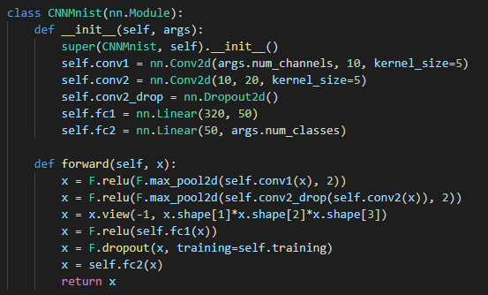
实验中用到的参数和数据
数据集 mnist, 使用torchvision.dataset 提供mnist数据集
每个client的网络结构
Client数量，学习率等超参数：在options.py中定义

Slide 19
实验分数占比和截止日期
Part 1
基本内容 32’
附加内容 8’
Part 2
任务1 30’
任务2 30’
截止日期
7.1号

Slide 20

THANKS!
Any questions?

